Slide 1
Έντομα
Ο Θαυμαστός κόσμος των εντόμων

Slide 2
Τα μέρη του εντόμου
2 Κεραίες
1 Κεφάλι
1 Θώρακας
1 Κοιλιά
6Πόδια
4 Φτερά

Slide 3
Φτιάξε το έντομο που βλέπεις

Slide 4
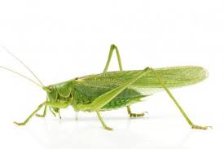
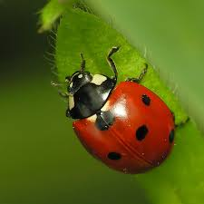
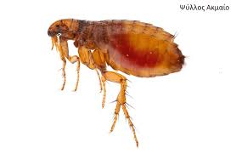
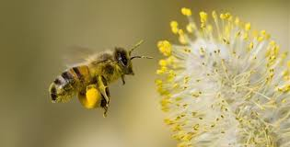
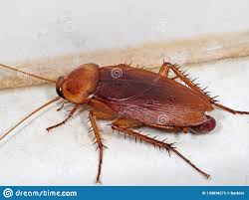
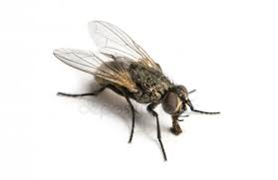
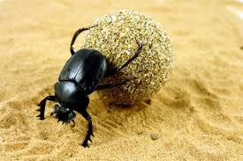
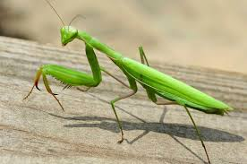
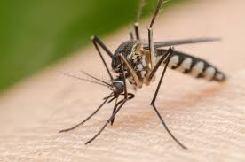
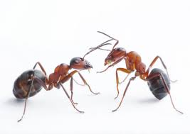
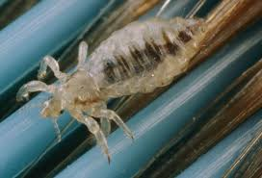
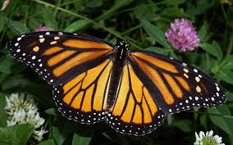
Χωρίζω τα έντομα σε βλαβερά και ωφέλημα
Βλαβερά
Ωφέλημα

Slide 5
Τα γιατροσόφια της γιαγιάς

Slide 6
Βάλε το σωστό αριθμό από τα μέρη του εντόμου όπου πρέπει.

Slide 7
Ζωγράφισε ένα έντομο

